Slide 1
MEHWO
Mental health in the workplace
Horizon 2020 Program
Call: Better Health and care, economic growth and sustainable health systems

Slide 2
SADRŽAJ
Šta je MEHWO?
Motivacija za projekat
Ciljevi projekta
Participanti
Pregled projekta
Pregled budžeta
Pitanja?

Slide 3

Šta je MEHWO?
MEHWO predstavlja projekat koji se bazira na poboljšanju aspekata života zaposlenog kao i njegovog mentalnog zdravlja kako bi bio u mogućnosti da pruži svoj maksimum na poslu
Ovaj sistem se sastoji iz dve komponente:
Softverske: Veb-portala koji će omogućiti online podršku zaposlenom kadgod mu treba pomoć
Hardverske: Razni senzori ugrađeni u aparate koje zaposleni često koristi kako bi se pratile fizičke promene na telu (znoj, puls, pritisak) koje utiču na njegovo mentalno stanje

Slide 4

Motivacija za projekat:
Stres, anksioznost i depresija su samo neka mentalna oboljenja koja muče veliki broj zaposlenih, naravno sve to utiče na njegovu produktivnost, kao i prihod firme.Kako bismo rešili ove probleme i pomogli kako zaposlenima tako i firmama pokrenut je ovaj projekat.
Inovativniji pristup rešavanju najsloženijeg i najvećeg problema- ljudske psihe.

Slide 5

Ciljevi projekta:
Efikasnije lečenje mentalnog zdravlja zaposlenih
Stvaranje prijatnije i kolegijalnije atmosfere na poslu
Povećana produktivnost zaposlenih na poslu
Veća zarada firme
Smanjen broj bolovanja kod zaposlenih
Motivisanje što više druženja među zaposlenim

Slide 6
Participanti:
SIEMENS
ELEKTROTEHNIČKI FAKULTET U BEOGRADU
Karolinska Institutet
University of Cambridge
ETH Zurich
Philips

Slide 7
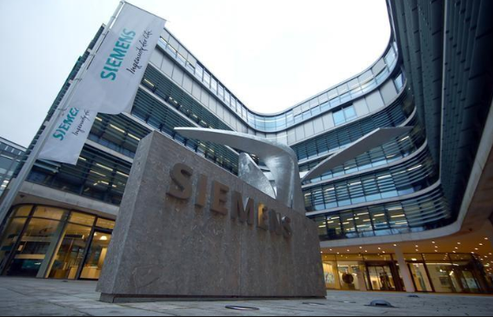
SIEMENS
Koordinator projekta
Osnovao je Verner fon Simens u Berlinu 1847. godine
Lokacija: Minhen, Nemačka
Tehnička najveća nemačka i multinacionalna kompanija čiji je dijapazon uloge proizvoda veoma širok:
-IT podrška
-Mobilna telefonija
-Kućni i medicnski aparati

Slide 8
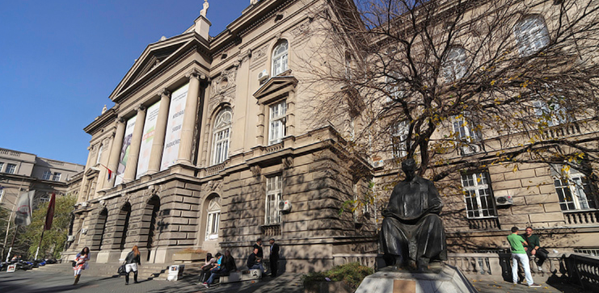
ELEKTROTEHNIČKI FAKULTET U BEOGRADU
Lokacija: Beograd, Srbija
Pokretač projekta
Osnovan 1948.
Dekan: dr Milo Tomašević
U izradu projekta je uključeno više katedri:
SI
IR
SIGNALI I SISTEMI
ELEKTRONIKA

Slide 9


KAROLINSKA INSTITUTET
PHILIPS
Specijalizovana kompanija za elektroniku
Lokacija: Amsterdam, Holandija
Osnovana 1891.godine
Poznata po najnovijim tehničkim dostignućima
Jedan od najprestižnijih medicinskih fakulteta na svetu
Lokacija: Stokholm, Švedska
Osnovan 1810.godine
Poznata po brojnim istraživačkim radovima

Slide 10


ETH ZURICH
UNIVERSITY OF CAMBRIDGE
Lokacija: Cirih, Švajcarska
Osnovan 1855.godine
Rektor: Sara Marsela Špringman
Lokacija: Kembridž, Ujedinjeno Kraljevstvo
Osnovan 1209.godine
Jedan od najstarijih univerziteta na svetu koji je iznodrio najveće umove istorije

Slide 11
PREGLED PROJEKTA
Modul 1 – Veb-portal
Sistem za onlajn podršku zaposlenom
Backend: PHP, MySql
Frontend: HTML, JavaScript, CSS
Baza podataka
Modul 2 – Hardverske komponente
Moderan izgled
Posebni senzori ugrađeni u kancelarijske predmete (miš, dugme tastature)
Senzori za merenje pulsa, pritiska, telesne temperature..
Povezanost sa veb-portalom
Povezanost sa bazom podataka

Slide 12
PREDLOG BUDŽETA
NAME OF EXPENSE | AMOUNT
Staff costs | 1 000 000.00 €
Equipment costs | 400 000.00 €
indirect costs | 180 000.00 €
Travel costs | 250 000.00 €
 | 1 830 000 €

Slide 13
Pitanja?
Bojana Krivokapić 0323/2016
Jelena Dumbelović 0361/2016

